Slide 1

SQL CODE
UPDATE DAN DELETE

Slide 2
Update
Fungsi update ini biasa digunakan untuk merubaha data yang ada di suatu baris atau kolom pada suatu Table. Untuk merubah data, selain bisa melalalui Datasheet View, bisa juga melalui kode SQL pada SQL View.

Slide 3
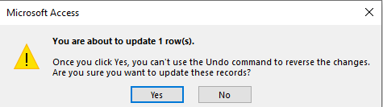

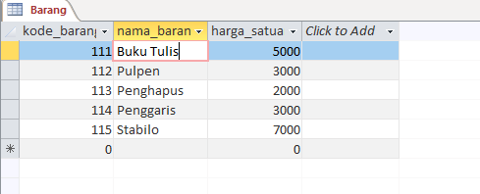
1. Update 1 Kolom 1 Baris
UPDATE Barang SET nama_barang='Buku Tulis' WHERE kode_barang=111;
nama_barang yang
semula Buku, telah
berubah menjadi
Buku Tulis

Slide 4
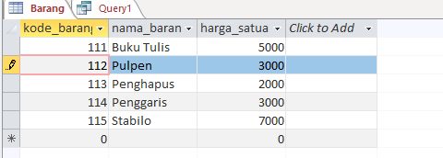
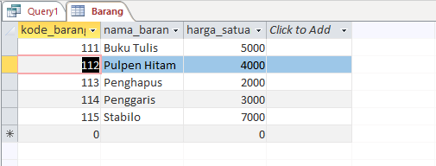
2. Update Beberapa Kolom dalam 1 Baris
UPDATE Barang SET nama_barang='Pulpen',
harga_satuan=4000 WHERE kode_barang=112;
Tampilan awal
sebelum di update
nama_barang yang
semula Pulpen dan
Harga_satuan 3000,
telah di update menjadi
Pulpen Hitam dengan
harga 4000

Slide 5
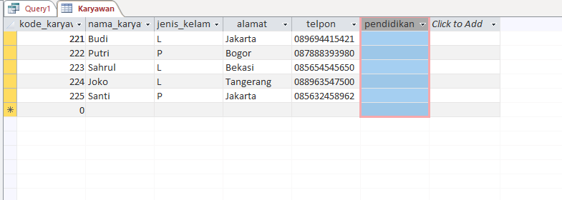
3. Menambah Field Baru
ALTER TABLE Karyawan
ADD pendidikan char(10);
Field baru Pendidikan
telah berhasil ditambahkan

Slide 6
Delete
Fungsi Delete ini biasa digunakan untuk merubaha data yang ada di suatu baris atau kolom pada suatu Table. Untuk merubah data, selain bisa melalalui Datasheet View, bisa juga melalui kode SQL pada SQL View.

Slide 7
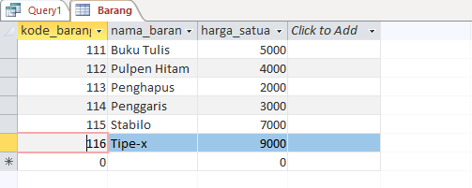
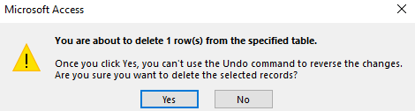
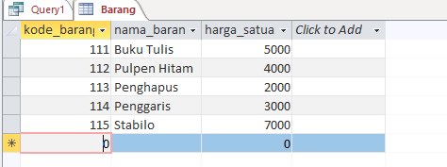
4. Menghapus Satu Baris
DELETE from Barang WHERE kode_barang=116;

Slide 8
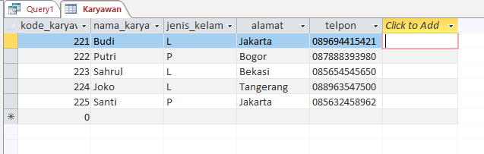
5. Menghapus Semua Baris
Akan menghapus seluruh
Isi data pada table Barang.
DELETE from Barang;
ALTER TABLE Karyawan DROP pendidikan;
Akan menghapus field
Pendidikan pada table
Karyawan.
DELETE from Barang;
Akan menghapus table Barang.

Slide 9
Latihan
Praktikanlah SQL Code Update dan Delete seperti pada contoh diatas, dengan tidak ada ketentuan tertentu.
Silahkan untuk mencoba dengan fild, baris atau table mana saja.

Slide 10
TERIMAKASIH

